Slide 1
CREATEUR D’INTERIEUR DEPUIS 1987
Les Ateliers BOUILLON
LE CONCEPT Plaquette pour nos partenaires professionnels

Slide 2
Présentation
Les Ateliers BOUILLON
CREATEUR D’INTERIEUR
Nous sommes spécialisés, depuis 1987, dans l’agencement et l’aménagement d’intérieur.
Nous sommes basés à LONS près de Pau (64) et à Marrakech pour Les Ateliers BOUILLON Maroc.
Nous sommes distributeur d’un produit cuisine très qualitatif et très compétitif pour les Menuisiers agenceurs, Ebénistes et Artisans du second-œuvre, avec une aide à la vente personnalisée.
Nous proposons un service Plan 3D complet pour tous les professionnels de l’habitat.

Slide 3
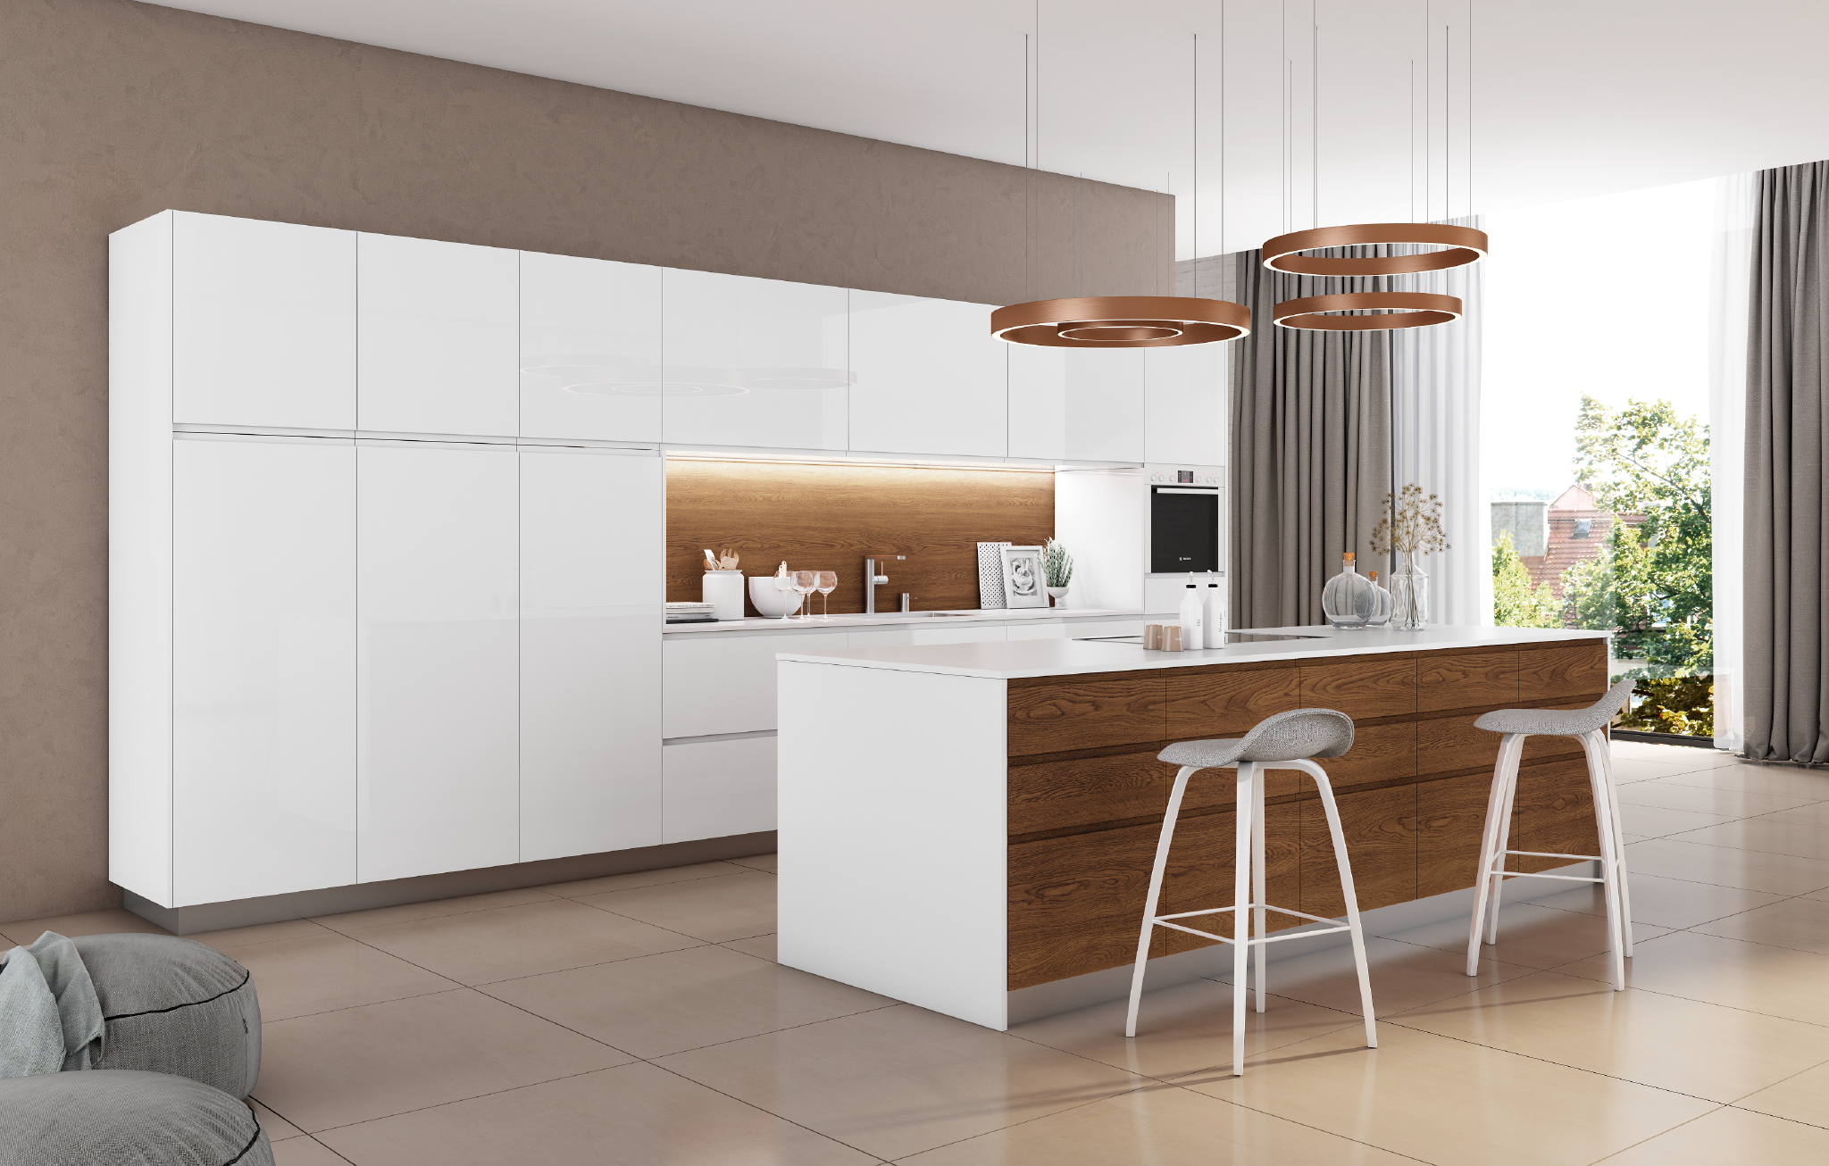
Le concept
Les Ateliers BOUILLON - Créateur d’intérieur depuis 1987
Partager et mutualiser notre bureau d’étude de 3D intérieure et extérieure pour les professionnels.
Mettre votre créativité en image !
Ce service s’adresse aux :
Menuisiers agenceurs Ébénistes Artisans du second œuvre Groupement d’artisans Entreprises Générales du Bâtiment, … et aussi : Architectes Architectes d’intérieurs Décorateurs Maitres d’œuvres Agents Immobiliers Promoteurs Constructeurs.
Logiciel Winner de Compusoft pour les intérieurs et 3Dsmax pour les intérieurs & extérieurs

Slide 4
Pourquoi un plan 3D meublé, agencé, décoré ?
Les Ateliers BOUILLON - Créateur d’intérieur depuis 1987
Gain de temps
Appui commercial
Optimisation des volumes
Efficacité dans la coordination
Personnalisation du projet
Le client comprend plus facilement et plus rapidement le projet que vous lui proposez.
Pour que commercialement, suivant son importance, le projet soit plus facile à vendre dans sa globalité. Plus de résultats aussi sur des ventes additionnelles, agencement, décor, choix des matériaux, mobilier etc.
Pour éviter les erreurs d’aménagements pour le même prix moyen au M2, dans le neuf ou la rénovation.
Les espaces et les volumes, le positionnement du mobilier du client, rien n’est laissé au hasard…
Pour faciliter la réalisation et la compréhension du chantier par les différents intervenants du second œuvre : électricien, plombier, plaquiste, peintre et carreleur.
Les plans techniques accompagnent le plan 3D.
Pour une visualisation concrète du projet.
Une fois le projet validé, le client pourra intégrer tous les décors jusqu’à la couleur des rideaux.
Aucune mauvaise surprise : à la livraison, le projet est fidèle au plan 3D. Le client est conquis !

Slide 5
La 3D, option 360°
Les Ateliers BOUILLON - Créateur d’intérieur depuis 1987
Les clients sont acteurs de leur projet.
On peut par la 360° Réalité virtuelle, leur faire visiter leur futur intérieur avec précision comme s’ils y étaient !
Nos Plans 3D d’intérieur pour l’habitat et pour les locaux professionnels sont réalisés « Meublé – Agencé – Décoré » avec :
Compris toutes modifications.
Nombre d’images souhaitées photos réalistes.
Fournitures Plan techniques pour Électricien Plombier, Plaquiste, Peintre et Carreleur.
Option 360° Réalité virtuelle après les modifications et dernier projet validé (Pour les abonnés)
C’est simple, on va jusqu’au bout. Vous voulez gagnez du temps ? On valide la 1ère réalisation. On corrige et vous envoyez la 3D à vos clients. Pour les corrections, ils vous les communiquent par mails. Vous nous les transférez et nous réalisons les dernières modifications pour que vous puissiez livrer la version définitive dans les meilleurs délais.
Nombre d’images & modifications illimitées sur Winner pour les Abonnés

Slide 6
Les éléments à fournir
Les Ateliers BOUILLON - Créateur d’intérieur depuis 1987
Plan de votre projet
Architectes, constructeurs, promoteurs, ou autres…
1 Relevé de côtes
a) Par vous Voir détail ci-dessous - b) Par notre service Relevé Scan
- Longueur & largeur de la pièce + Hauteur sous plafond HSP suivant type de plafond (1)
- Hauteur & largeur (2) des menuiseries et positionnement le plus court + allège pour fenêtre
- Sens ouvertures des portes
1) Pour Hauteur sous plafond 3 Types de plafond courant :
a) Type BA13 ou plâtre : fournir Hauteur sol fini
b) Type Poutre - Solive - Plancher : fournir les 3 Hauteurs + Largeur & positionnement de la poutre
c) Type sous pente : fournir une coupe
2) Pour Hauteur & Largeur des menuiseries : fournir Hauteur & largeur totale compris couvre-joint
Voir pour choix décor sur www.pinterest.fr
Dans l’idéal, fournir les dimensions des meubles (Hauteur - Largeur - Profondeur)
Merci d’envoyer vos demandes à : Loïc DEJOIE be-conception@ateliers-bouillon.fr ou jm.bouillon@ateliers-bouillon.fr

Slide 7
Les Ateliers BOUILLON - Créateur d’intérieur depuis 1987
Conditions 1 – Service de base
Sur Winner
Un devis vous sera proposé à chaque demande
Plan 3D Cuisine fermée ou ouverte avec Devis – Gratuit
Plan 3D Complet du T1 au T5 suivant condition Remise Pro 20%

Slide 8
Les Ateliers BOUILLON - Créateur d’intérieur depuis 1987
Conditions 2 – Service abonnement
a) 1 à 5 Collaborateurs 49€ HT/Mois
b) 6 à 10 Collaborateurs 79€ HT/Mois
c) 11 à 15 Collaborateurs 99€ HT/Mois
Plan 3D Cuisine fermée ou ouverte avec Devis – Gratuit
Plan 3D Complet du T1 au T5 suivant condition Remise Pro 40%
Sur Winner
Dossier traité en priorité
Condition Remise Pro 40% sur projet 3D sur logiciel Winner
Visite virtuelle 360° sur projet 3D sur logiciel Winner sur dernière option validée
Un devis vous sera proposé à chaque demande

Slide 9
Les Ateliers BOUILLON - Créateur d’intérieur depuis 1987
Tarif Plan 3D sur Winner
Forfait | Tarif Public HT | Tarif Pro HT 1 Service de base -20% | Tarif Pro HT 2 Abonné –40%
Forfait salle de bain | 99€ HT | 79€ HT | 59€ HT
Forfait cuisine ou une pièce : Chambre – Dressing… | 99€ HT | 79€ HT | 59€ HT
Forfait T1 ou pièce à vivre : Entrée, salon, salle à manger, cuisine équipée | 350€ HT | 280€ HT | 210€ HT
Forfait T2 | 450€ HT | 360€ HT | 270€ HT
Forfait T3 | 580€ HT | 464€ HT | 348€ HT
Forfait T4 | 695€ HT | 556€ HT | 417€ HT
Forfait T5 | 835€ HT | 668€ HT | 501€ HT
Nombre d’images illimitées - Modifications illimitées sur winner
Pour les 3D intérieur & Extérieur sur 3Ds Max - Sur devis - Nous consulter

Slide 10
Les modalités
Les Ateliers BOUILLON - Créateur d’intérieur depuis 1987
ACCÈS AU SERVICE DE BASE
ACCÈS AU SERVICE ABONNEMENT
- Remplir ouverture de compte, signer et tamponner.
- Joindre un RIB avec domiciliation bancaire.
- Règlement facture plan 3D à 10 jours par LCR non acceptée
Pour l’ouverture de compte : Cliquez ici
- Remplir ouverture de compte, signer et tamponner. Joindre un RIB avec domiciliation bancaire
- À réception de l'ouverture de compte par nos soins, envoi d'un contrat abonnement pré-rempli à nous retourner signé
- Règlement abonnement par prélèvement automatique le 10 de chaque mois (Facture le 1er de chaque Mois)
- Règlement facture plan 3D par LCR non acceptée
Pour l’ouverture de compte : Cliquez ici
Merci d’envoyer vos demandes à : Loïc DEJOIE be-conception@ateliers-bouillon.fr ou jm.bouillon@ateliers-bouillon.fr

Slide 11
Les Ateliers BOUILLON - Créateurs d’intérieur depuis 1987
L’équipe
Resp.BE | DEJOIE Loïc | 06 65 30 24 07 | be-conception@ateliers-bouillon.fr
Assistante BE | VERGEZ Élodie |  | be-conception1@ateliers-bouillon.fr
Assistant Pro. | ROS Alain | 06 42 04 30 92 | alain.ros@ateliers-bouillon.fr
Secrétariat | CRIBIER Valérie |  | secretariat@ateliers-bouillon.fr
Comptabilité | BOISOT Éric |  | comptabilite@ateliers-bouillon.fr
Gérant | BOUILLON Jean-Michel | 06 09 38 94 14 | jm.bouillon@ateliers-bouillon.fr
BE Marrakech Les Ateliers BOUILLON Maroc : Touria - Younes - Laila I Abid - Amine - Badr

Slide 12
Les Ateliers BOUILLON - Créateur d’intérieur depuis 1987
Les liens utiles
Liens très utiles « Les Ateliers BOUILLON » pour les professionnels :
Dossier complet Pro : Cliquez ici
Ouverture de Compte : Cliquez ici
Catalogue – A télécharger :
Plan 3D Extrait : Cliquez ici
Plan 3D Complet : Cliquez ici
Catalogue Cuisine - Agencement : Cliquez ici

Slide 13
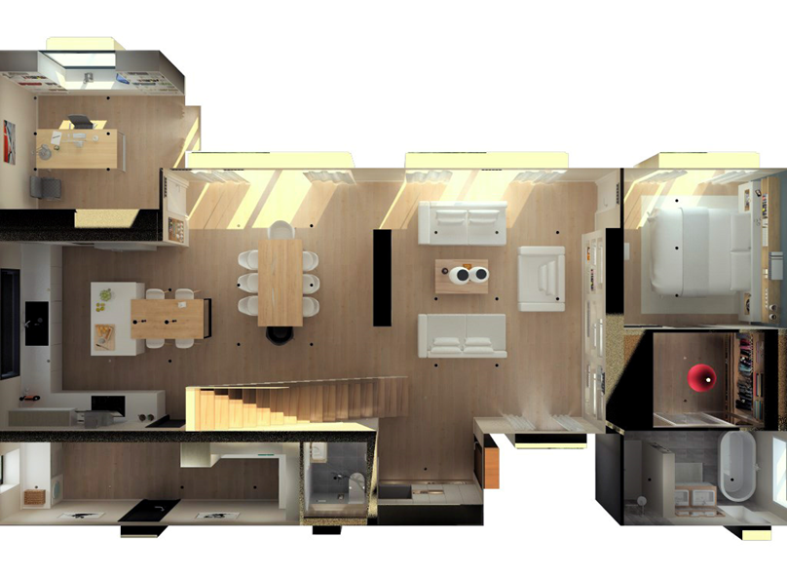
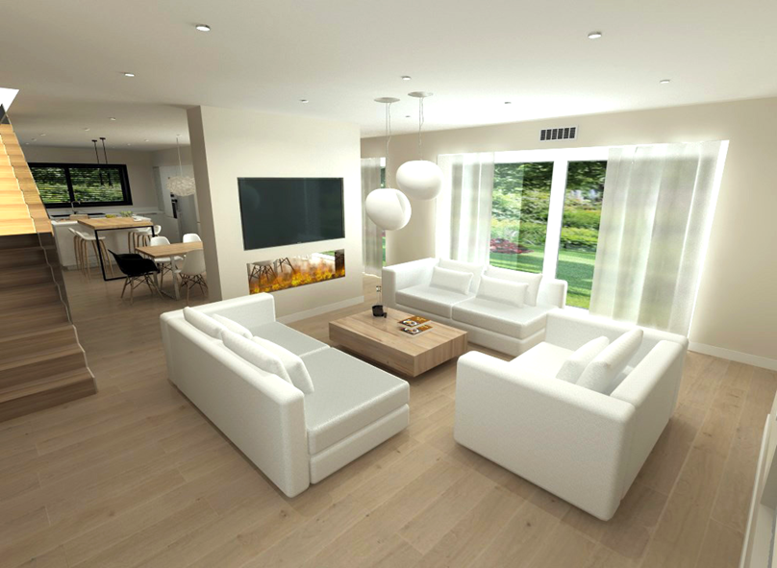
Les Ateliers BOUILLON - Créateur d’intérieur depuis 1987
Exemples 3D sur Winner

Slide 14
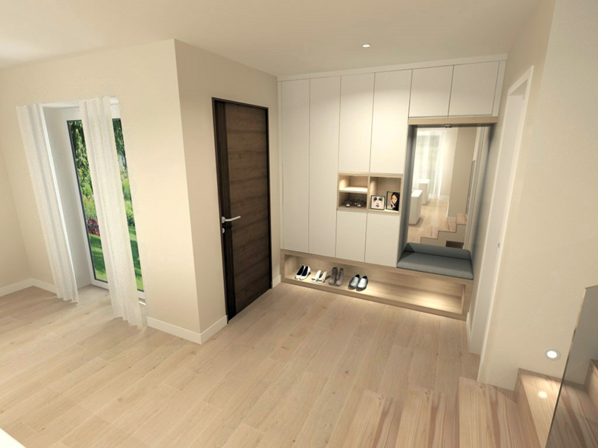
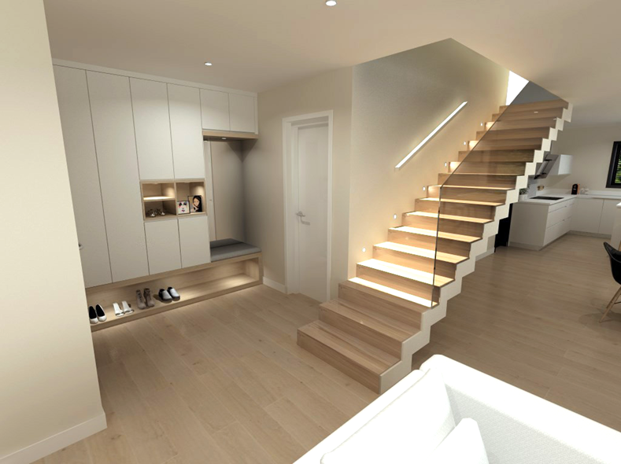
Les Ateliers BOUILLON - Créateur d’intérieur depuis 1987
Exemples 3D sur Winner

Slide 15
Les Ateliers BOUILLON - Créateur d’intérieur depuis 1987
Exemples 3D Winner en 360° Réalité virtuelle
Exemple 1 – 360° : Cliquez ici Exemple 2 – 360° : Cliquez ici

Slide 16
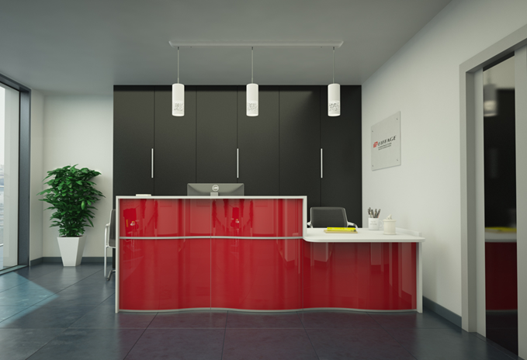
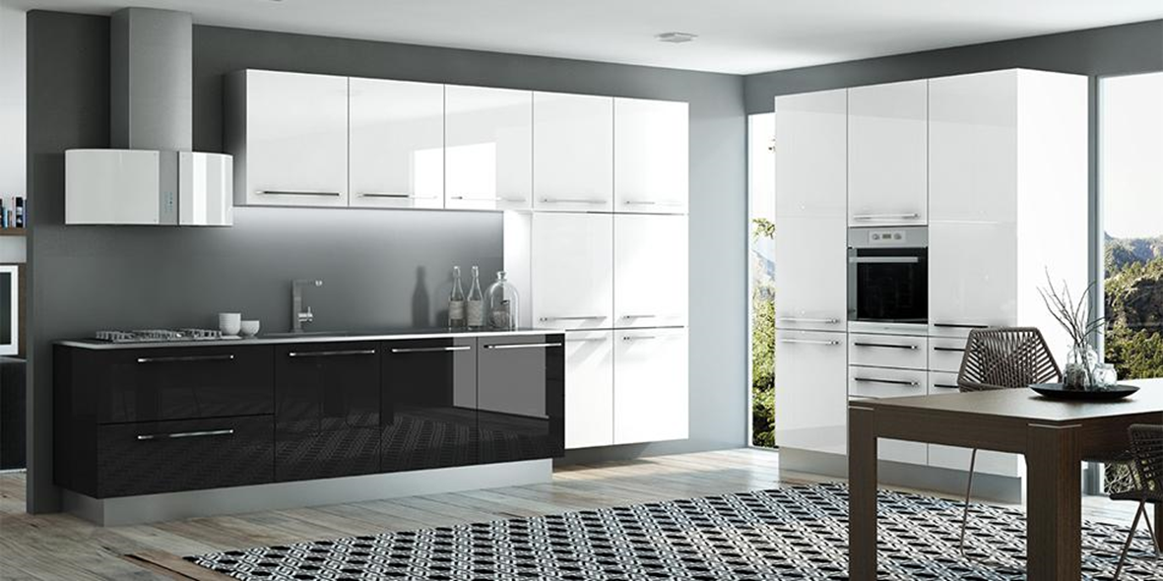
Les Ateliers BOUILLON - Créateur d’intérieur depuis 1987
Exemples 3D sur 3ds Max

Slide 17
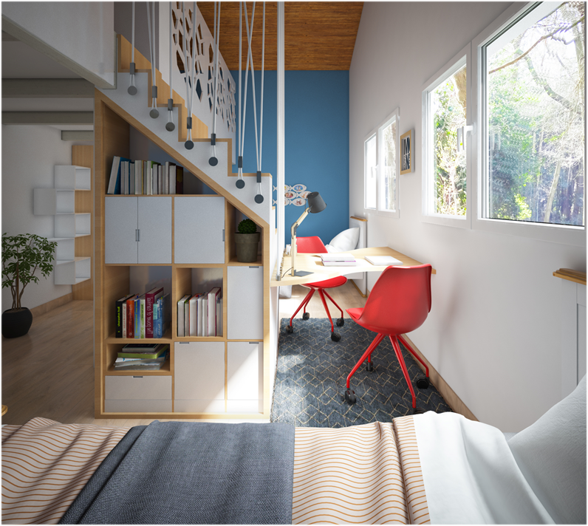
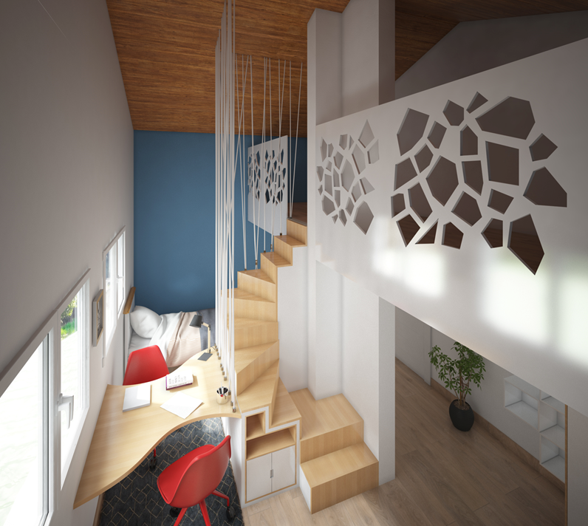
Les Ateliers BOUILLON - Créateur d’intérieur depuis 1987
Exemples 3D sur 3ds Max

Slide 18
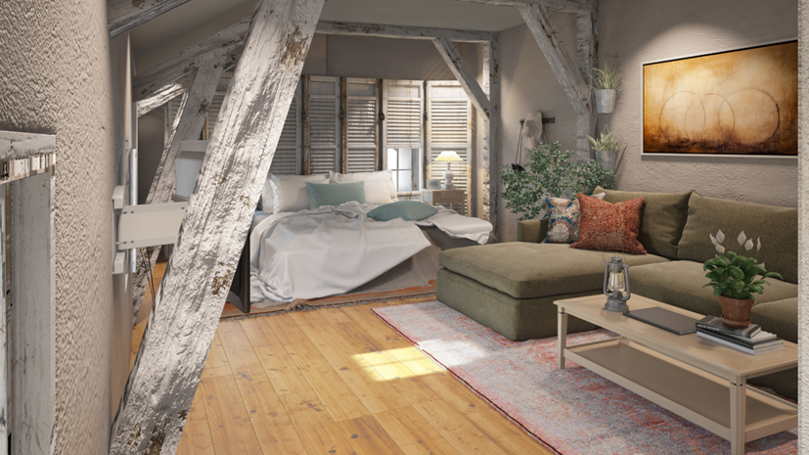
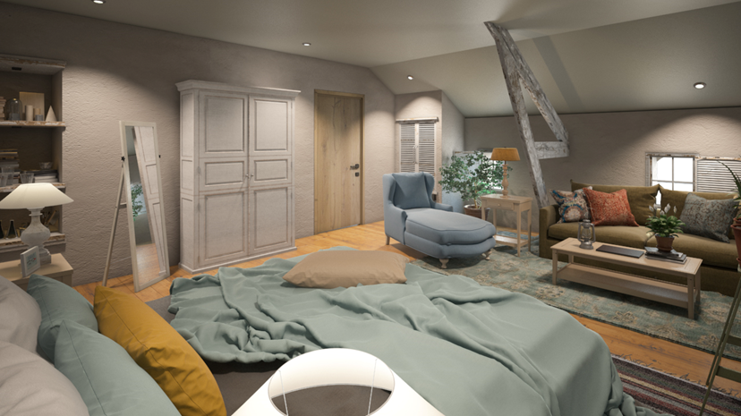
Les Ateliers BOUILLON - Créateur d’intérieur depuis 1987
Exemples 3D sur 3ds Max

Slide 19
Les Ateliers BOUILLON - Créateur d’intérieur depuis 1987
Autres Exemples 3D sur 3ds Max
Vue Extérieure - Concours d'Architecte
Projet 3D - Visite 360° 3Ds Max - Appartement - Guéthary - Vente en VEFA
Projet 3D - Visite 360° 3Ds Max - Ensemble Immobilier Loft - Arcachon - Vente en VEFA
Cliquez sur ces liens ci-dessus

Slide 20
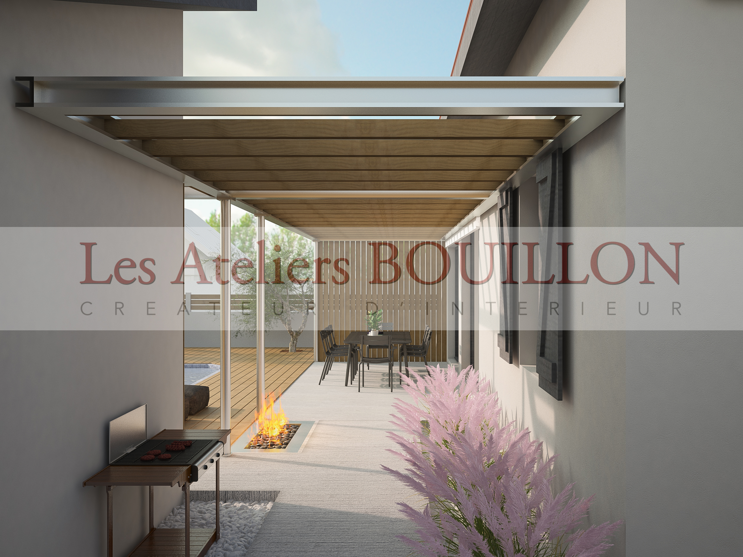
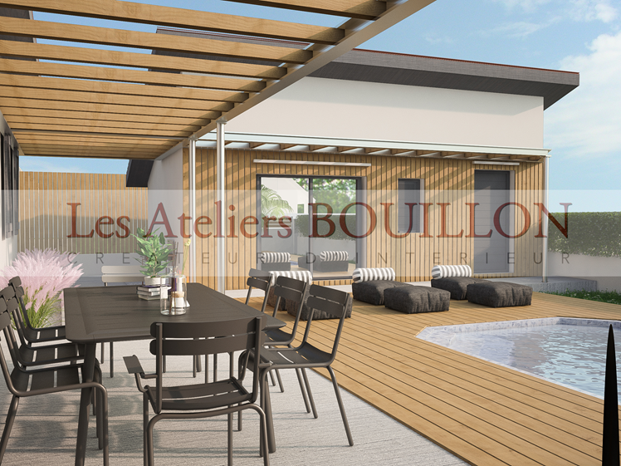
Les Ateliers BOUILLON - Créateur d’intérieur depuis 1987
Exemples 3D sur 3ds Max - Extérieur

Slide 21
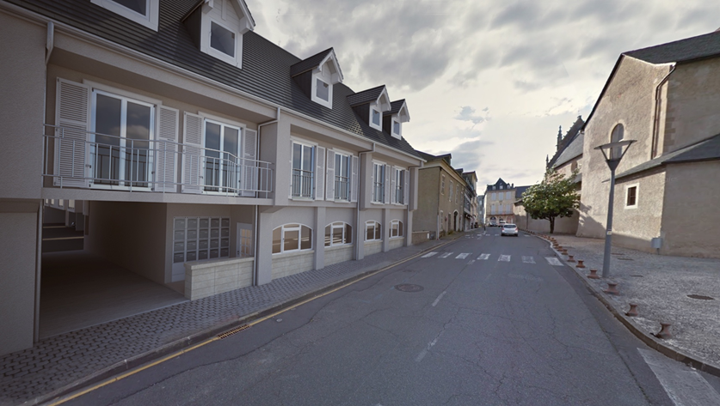
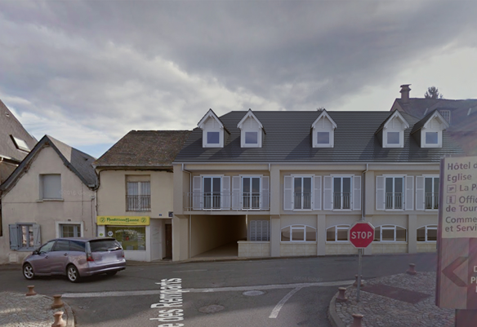
Les Ateliers BOUILLON - Créateur d’intérieur depuis 1987
Exemples 3D sur 3ds Max - Insertion

Slide 22
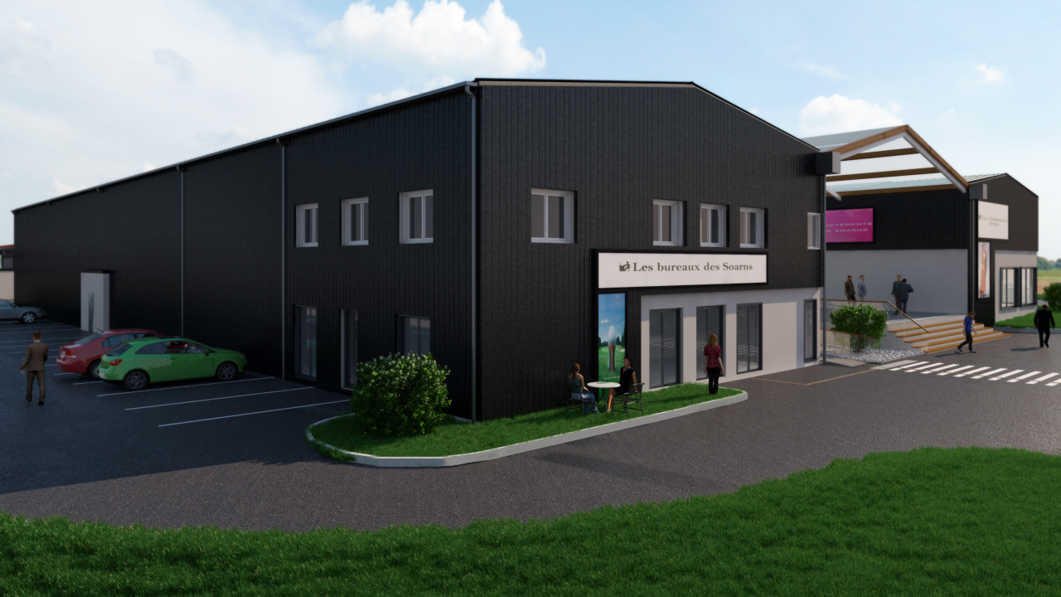
Les Ateliers BOUILLON - Créateur d’intérieur depuis 1987
Exemples 3D sur 3ds Max - Extérieur vidéo
Images du projet Cliquez ici
Vidéo 3D – 3ds Max : Cliquez ici

Slide 23
CREATEUR D’INTERIEUR DEPUIS 1987
Les Ateliers BOUILLON
Nouveau Numérisation 3D – Visite virtuelle – Relevé de côtes – Plan & coupe Pdf Dwg – Maquette 3D

Slide 24
Nouveau service !!!
Les Ateliers BOUILLON
CREATEUR D’INTERIEUR
Numérisation 3D des intérieurs de l’habitat et des locaux professionnels.
Scan Caméra 360°
Visite virtuelle EDL
Plan & Coupe PDF avec côtes
Plan & Coupe DWG
Maquette 3D
Façades
Option Plan 3D du Projet
Visite virtuelle Projet en cours
Réunion de chantier à distance
Visite virtuelle du Projet Réalisé

Slide 25
Les Ateliers BOUILLON - Créateur d’intérieur depuis 1987
Tarif Numérisation – Visite virtuelle – Plan & Coupe Pdf & Dwg - Maquette 3D sur devis
Tarif Scan sur site | Tarif Public HT | Tarif Pro HT 1 Service de base -20%
Relevé Scan Numérisation – Visite 3D Hébergement 6 Mois - Forfait + Suppl.. au M2 | 180 € HT | 144 € HT
Relevé Scan Numérisation - Supplément au M2 | 1 € HT | 0,80 € HT
Plan & Coupe | Tarif Public HT | Tarif Pro HT 1 Service de base -20%
Plan PDF & DWG - Forfait 1 Niveau Estimation - Sur devis | 270 € HT | 216 € HT
Coupe PDF & DWG Estimation - Sur devis | 210 € HT | 168 € HT
A chaque demande un devis vous sera fourni sur la base de ce tarif
Renseignements au 06 09 38 94 14

Slide 26
Les Ateliers BOUILLON - Créateur d’intérieur depuis 1987
Projet 1
Numérisation - Plan - Façade & Maquette 3D EDL
Visite Virtuelle EDL - Maison
Photos EDL - Maison
Maquette 3D & Façades EDL - Maison

Slide 27
Les Ateliers BOUILLON - Créateur d’intérieur depuis 1987
Projet 2
Numérisation - Plan EDL
Projet 3D
Visite Virtuelle - Victoria Surf – Biarritz
Photos EDL Vidéo - Victoria Surf – Biarritz
Plan EDL - Victoria Surf - Biarritz
Plan 3D du Projet : Meublé - Agencé - Décoré

Slide 28
Les Ateliers BOUILLON - Créateur d’intérieur depuis 1987
Projet 3
Numérisation - Plan EDL
Projet 3D
Visite Virtuelle - Appartement Pau
EDL Photos Vidéo - Appartement Pau
Plan EDL - Appartement Pau
Plan 3D du Projet : Meublé - Agencé - Décoré

Slide 29
Les Ateliers BOUILLON - Créateur d’intérieur depuis 1987
Projet 4
Numérisation - Plan & Façade EDL
Visite Virtuelle - TCG Architectes
Photos EDL - TCG Architectes
Plan EDL - TCG Architectes

Slide 30
Les Ateliers BOUILLON - Créateur d’intérieur depuis 1987
Exemple de Scan - Visite virtuelle
Visite Virtuelle - ISKÖ - BaseCamp - Accueil Restaurant Séminaires
Visite Virtuelle - Chalet - Chambres d’Hôtes de Prestige - Agence ABADIE
Visite Virtuelle - Maison Orthez
Visite Virtuelle - Maison Bordes

Slide 31
Les Ateliers BOUILLON - Créateur d’intérieur depuis 1987
Éléments à nous fournir pour vous établir un devis
Détail des Locaux :
Surface totale à Scanner - Nombre de niveaux
Locaux vides - Locaux Habités ou Utilisés - Locaux encombrés
Commande souhaitée :
Plan & coupe ou Maquette 3D - Façades Extérieures
Fiche à remplir pour toute demande de devis

